Slide 1


Slide 2

Contesto di lavoro e obiettivo
L’archivio “Hotel Reviews” contiene 515.738 recensioni di hotel di lusso in Europa, raccolte da Booking.com
Ogni recensione presenta 17 campi
Formato File: csv
Dimensioni File: circa 238 MB
Reperibile su: 515K Hotel Reviews Data in Europe
Obiettivo: realizzare un’app interattiva che consenta di effettuare interrogazioni sul dataset per estrarre insight significativi dai dati, sfruttando le potenzialità di elaborazione distribuita del framework Spark

Slide 3

Architettura Frontend/Backend
Backend (PySpark): la logica di lavoro delle interrogazioni è stata realizzata sfruttando il motore di calcolo distribuito in-memory di PySpark, cioè le API Python per Apache Spark, ed è contenuta nel file “queries.py”
Ogni query accetta un DataFrame Spark in input e restituisce un DataFrame Spark contenente i risultati
Altre tecnologie utilizzate: Spark MLlib, Scikit-learn (in UDF Pandas)
Frontend (Streamlit): l’interfaccia utente è gestita da una web-app interattiva realizzata con il framework Streamlit.
La UI consente all’utente di selezionare un’analisi da effettuare, invoca la corrispondente funzione dal backend e infine visualizza i risultati ottenuti.
Altre tecnologie utilizzate: Altair e PyDeck per mappe geospaziali, Pandas per grafici interattivi

Slide 4
Analisi dei dati
Le query implementate esplorano diversi metodi di analisi dei dati, fra cui:
Analisi Descrittiva: sintetizzare e riassumere caratteristiche di dati storici (metriche chiave come media e deviazione standard).
Analisi Diagnostica: confrontare i dati, scoprire correlazioni e capire l’impatto di un fattore sull’altro (regressione) in modo da identificare le cause reali dei fenomeni osservati.
Analisi Predittiva: prevedere risultati (clustering/trend), basandosi sull’uso di algoritmi che imparano dagli schemi presenti nei dati passati per proiettarli nel futuro.

Slide 5
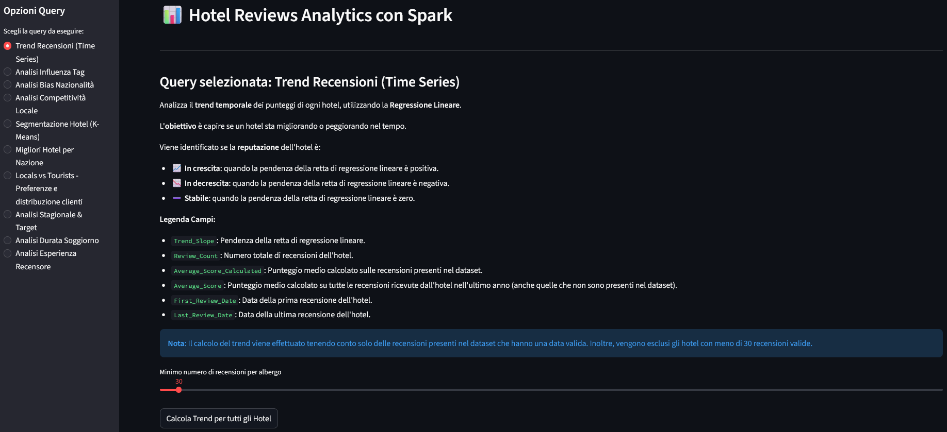
1. Trend Recensioni (Time Series)
Obiettivo: Analizzare il trend temporale dei punteggi degli hotel, utilizzando la Regressione Lineare Score vs Tempo, per identificare quali alberghi stanno migliorando o peggiorando nel tempo.
Casi d’uso: Identificare ”stelle nascenti” o hotel decadenti nonostante un alto punteggio medio storico.

Slide 6
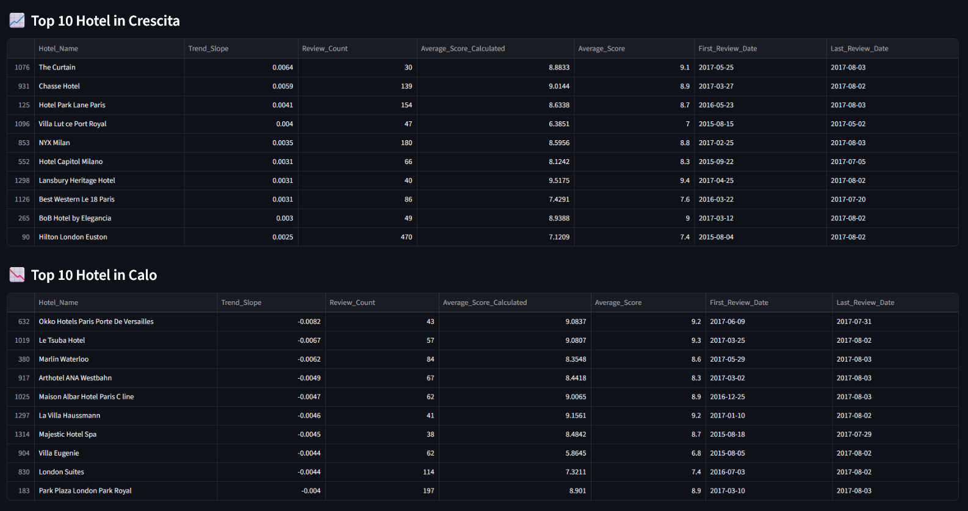
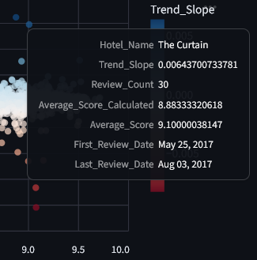
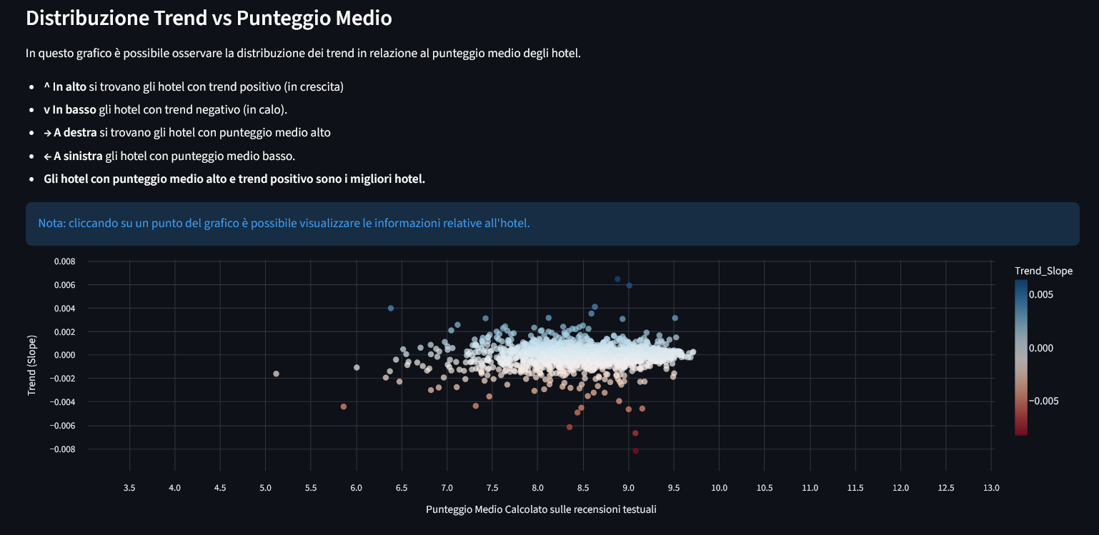
1. Trend Recensioni (Time Series): Risultati
Top 10 Hotel in crescita/calo ordinati per trend slope
Grafico Distribuzione Trend vs Punteggio medio (consente di individuare visivamente gli alberghi migliori o peggiori e leggerne le caratteristiche)

Slide 7
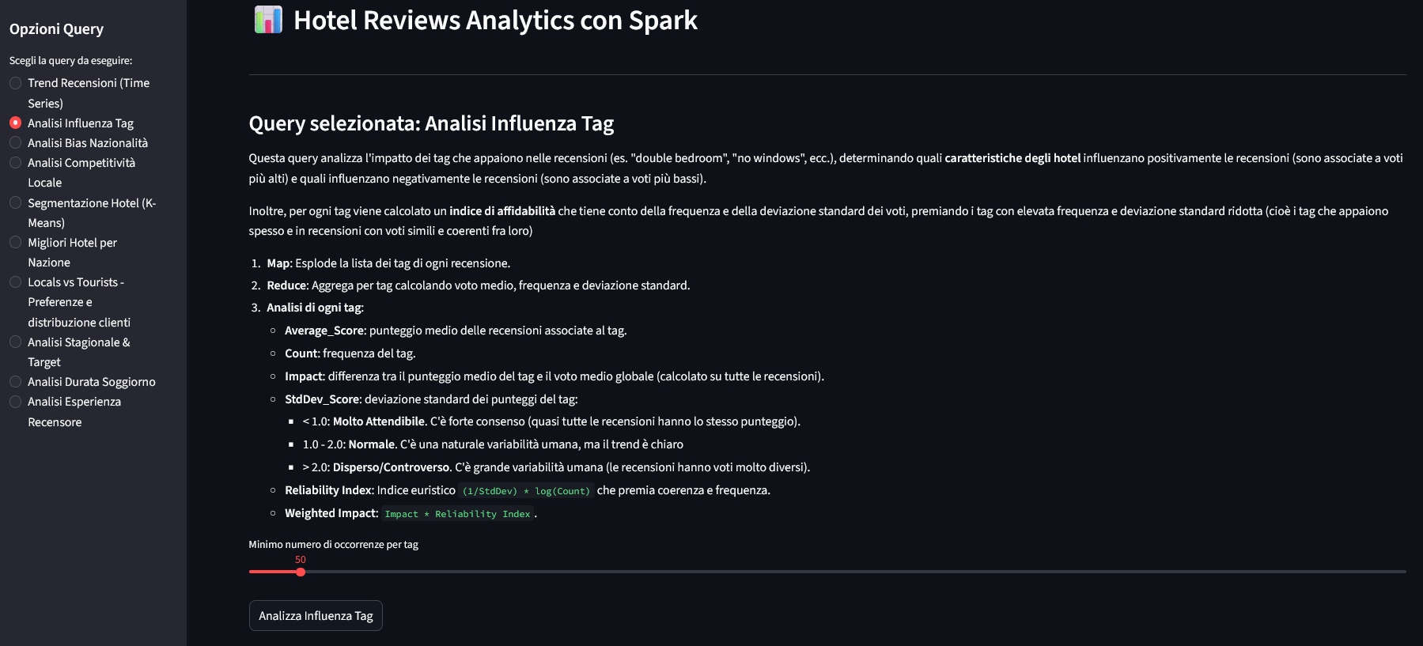
2. Analisi Influenza Tag
Obiettivo: Determinare quali fattori (es. ”Single Room”, ”No Window”) impattano positivamente o negativamente sul punteggio che i recensori assegnano agli hotel.
Casi d’uso: Identificare le caratteristiche più apprezzate o criticate dai clienti degli hotel.

Slide 8
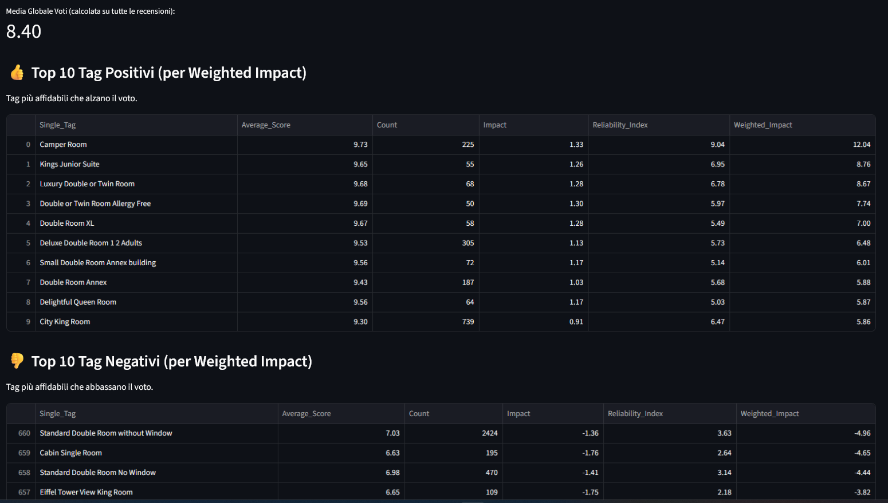
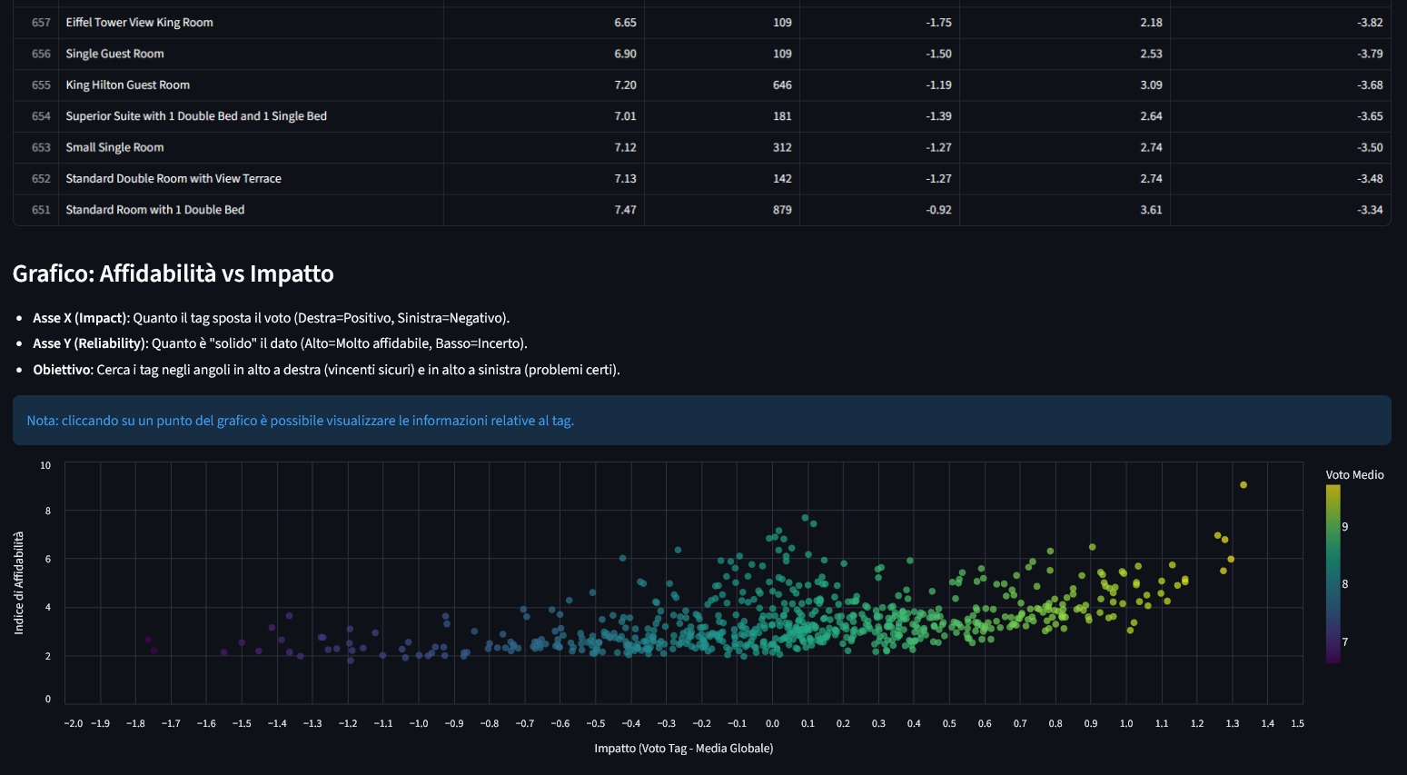
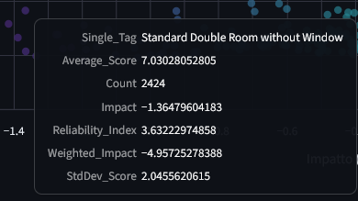
2. Analisi Influenza Tag: Risultati
Top 10 Tag Positivi/negativi ordinati per Weighted Impact, cioè un indice euristico che valuta l’impatto di un tag, pesandolo per la sua “affidabilità”, cioè premiando tag i cui voti hanno una deviazione standard bassa e una frequenza alta.
Grafico Affidabilità vs Impatto: consente di individuare i tag che influenzano maggiormente la valutazione degli hotel e confrontarlo a colpo d’occhio con il grado di attendibilità
Impact = Average Score - Global Average
Reliability Index = (1 / (StdDev + 0.1)) * log(Count)
Weighted Impact = Impact * Reliability Index

Slide 9
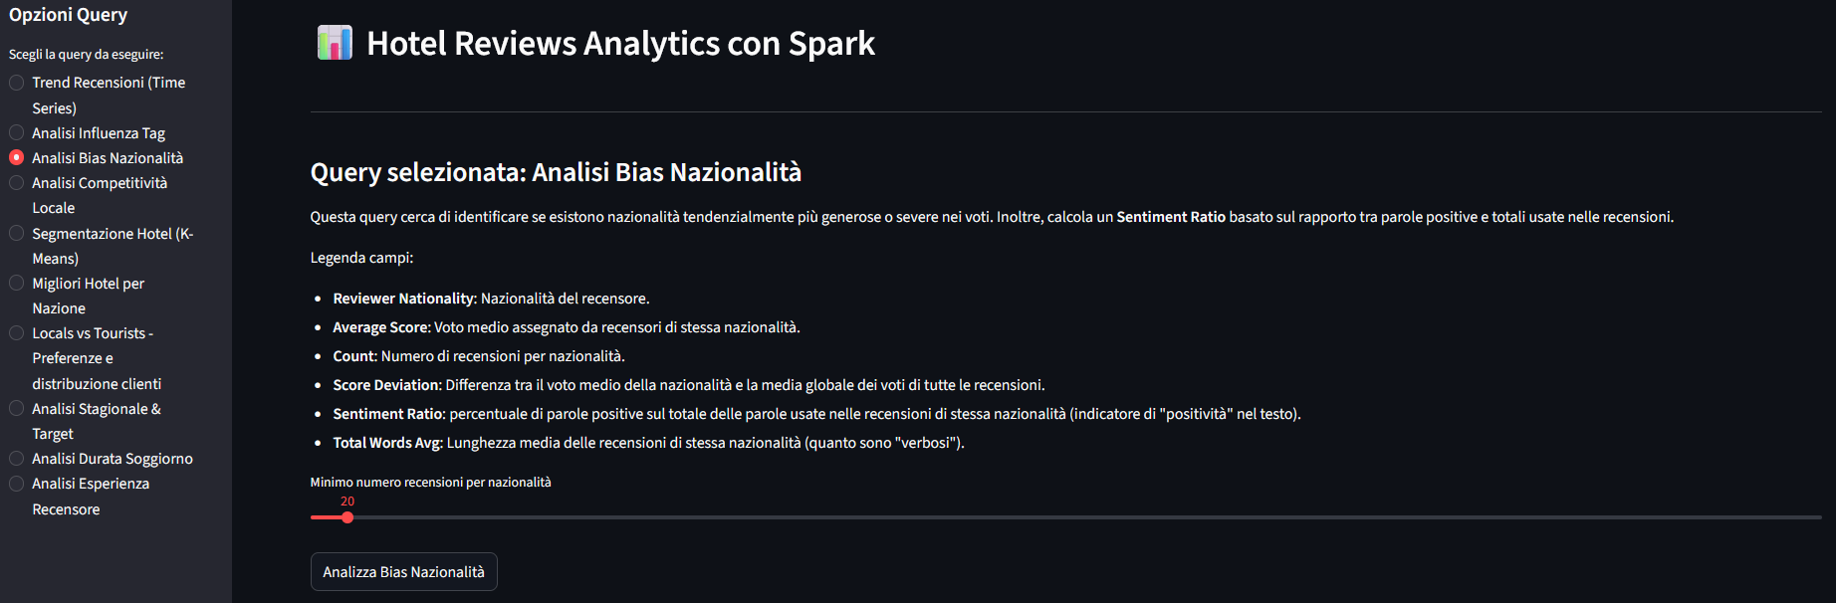
3. Analisi Bias Nazionalità
Obiettivo: Individuare, se esistono, le nazionalità che tendono a dare voti più alti o bassi rispetto alla media.
Casi d’uso: Profilazione per nazionalità e identificazione di bias culturali che peggiorano o migliorano l’esperienza dei clienti.

Slide 10
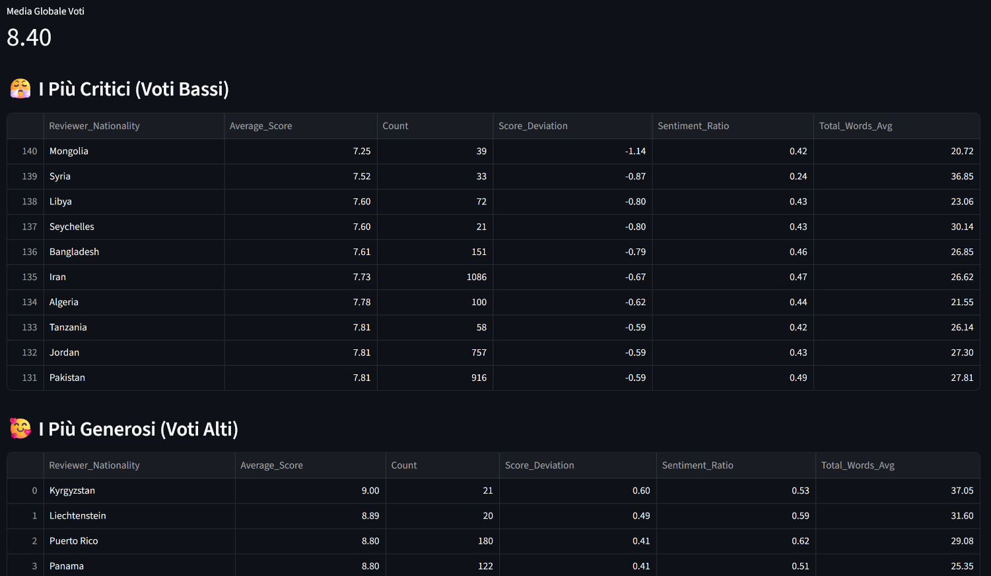
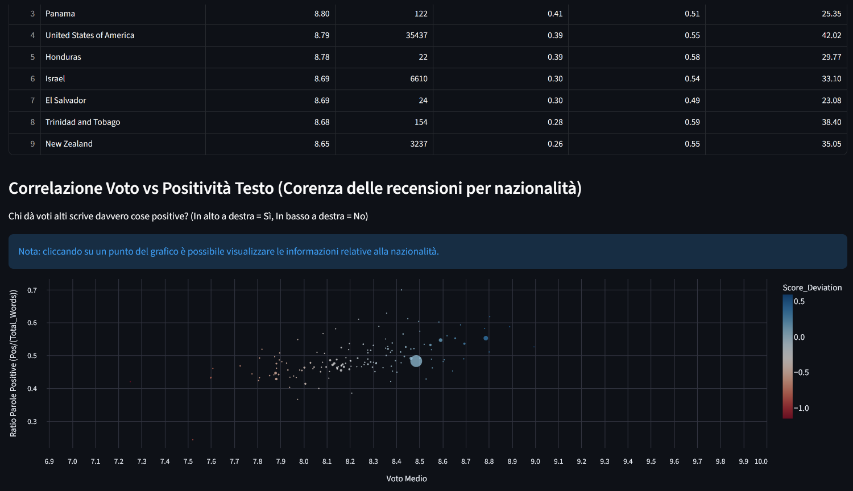
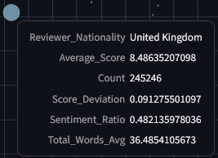
3. Analisi Bias Nazionalità: Risultati
Top 10 Nazionalità più critiche/generose
Score Deviation = deviazione dal voto globale medio
Sentiment Ratio = rapporto fra numero di parole positive e negative utilizzate nelle recensioni. Indica la coerenza dei recensori: chi è mediamente più generoso dovrebbe utilizzare più parole positive che negative, e viceversa.
Grafico Correlazione Voto vs Positività Testo: consente di valutare visivamente la coerenza dei recensori per ogni nazionalità

Slide 11
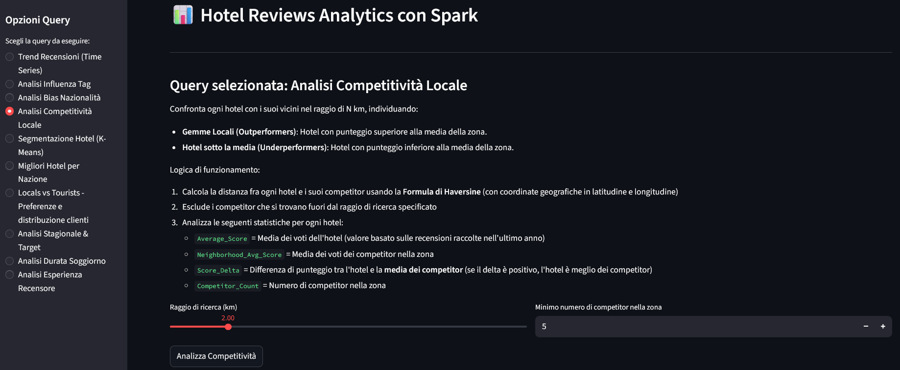
4. Analisi Competitività Locale
Obiettivo: Confrontare le performance di un hotel rispetto ai suoi concorrenti geograficamente più vicini.
Casi d’uso: Analisi della competitività fra attività geograficamente vicine.

Slide 12
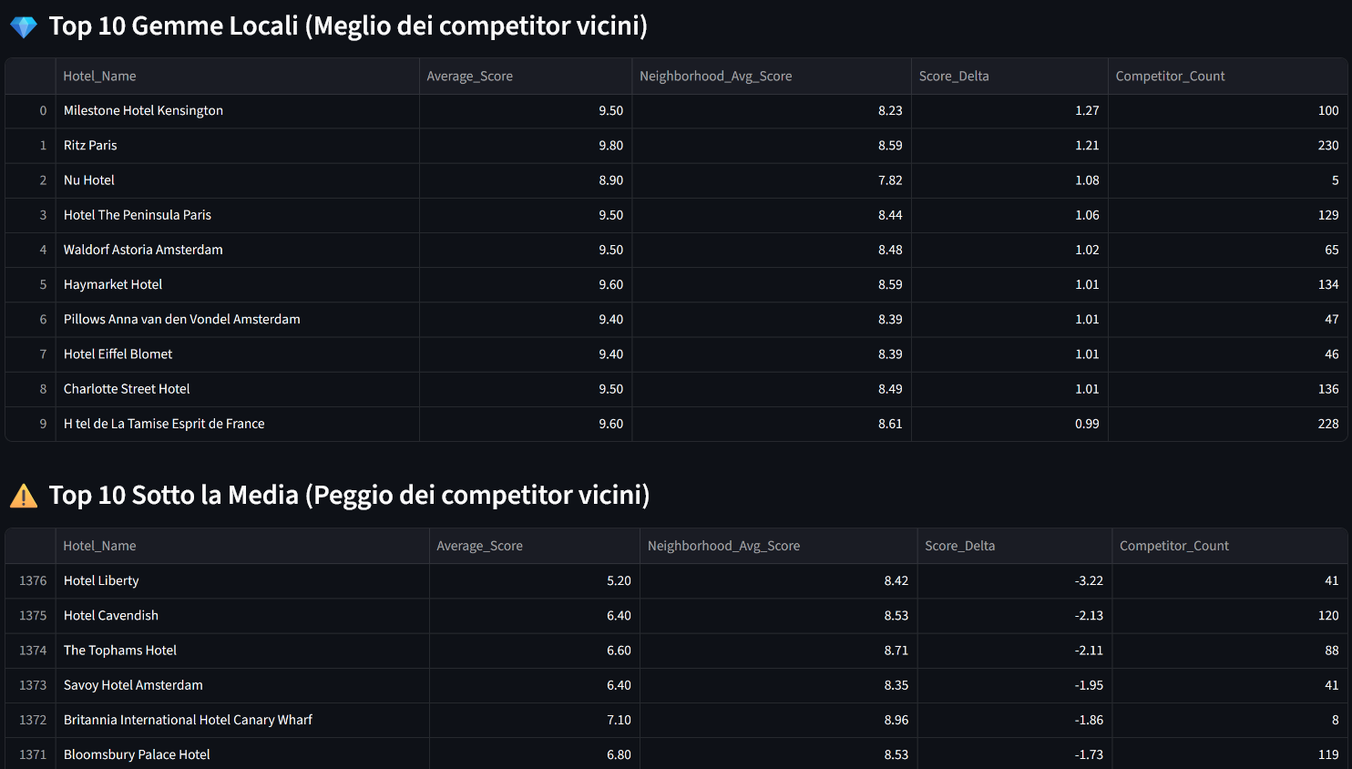
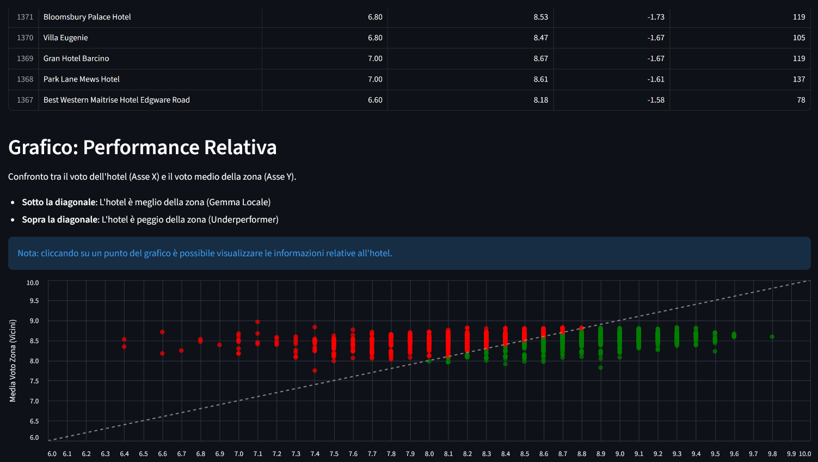
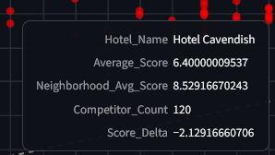
4. Analisi Competitività Locale: Risultati
Top 10 Outperformer/Underperformer
Score Delta = differenza fra il punteggio di un hotel e il punteggio medio del suo vicinato
Distanza fra hotel calcolata con Formula di Haversine, a partire dalle coordinate geografiche.
Grafico Performance Relativa: consente di confrontare visivamente le performance di tutti gli hotel

Slide 13
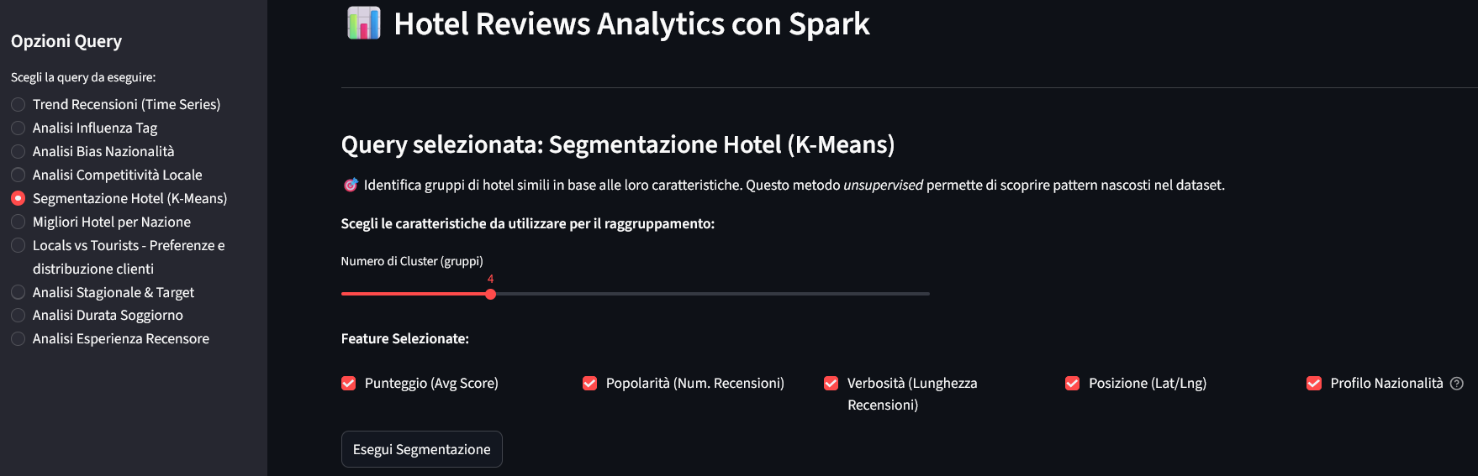
5. Segmentazione Hotel (K-Means Clustering)
Obiettivo: Raggruppare gli hotel in cluster omogenei (utilizzando K-Means Clustering), sulla base delle seguenti feature: Punteggio Medio, Popolarità (numero recensioni), Verbosità delle recensioni, Posizione geografica, Bias di nazionalità.
Casi d’uso: Segmentazione di marketing, raccomandazioni di hotel simili.

Slide 14
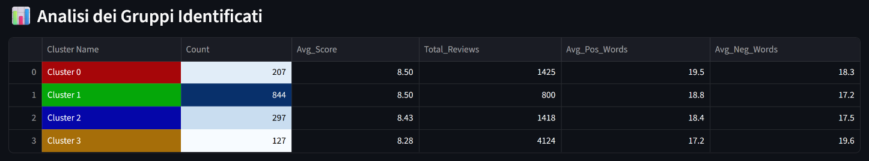
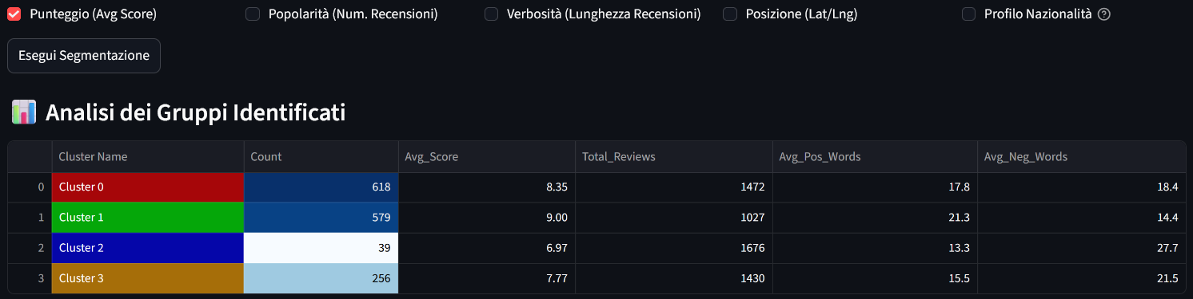
5. Segmentazione Hotel (K-Means Clustering): Risultati
Analisi delle caratteristiche di ogni cluster
Es. Clustering con tutte le feature:
Es. Clustering solo per punteggio:

Slide 15
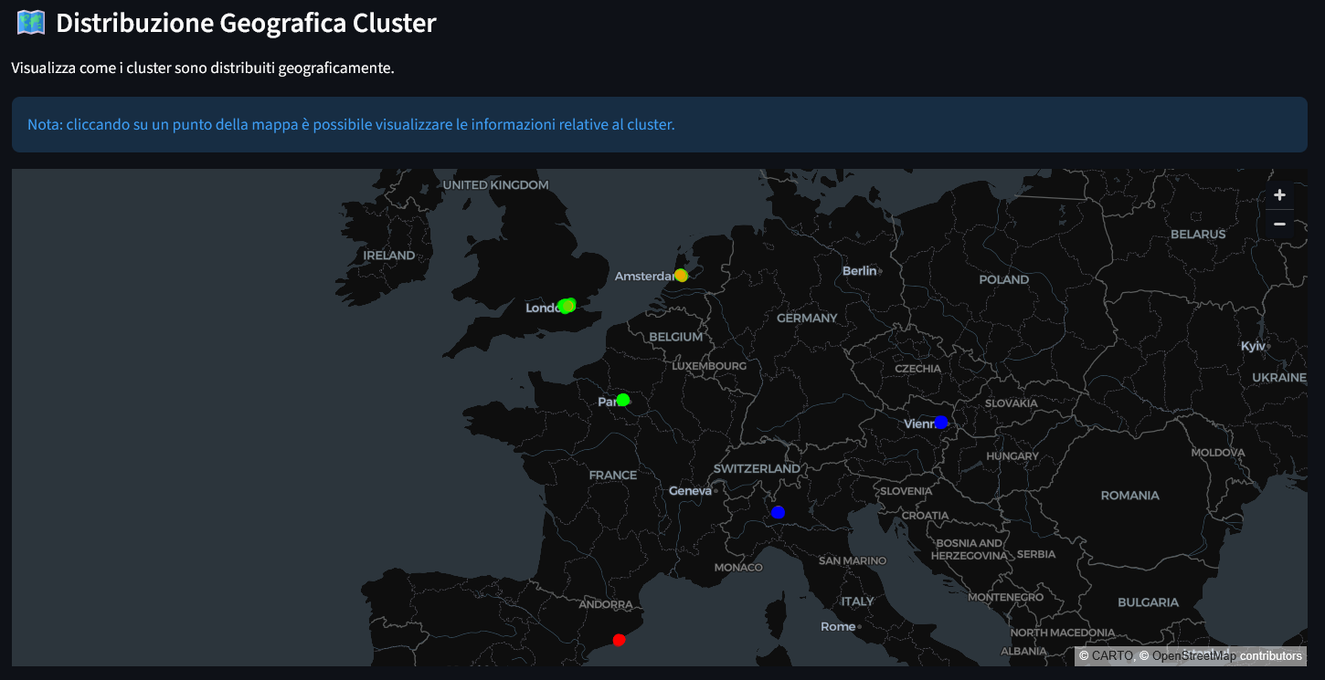
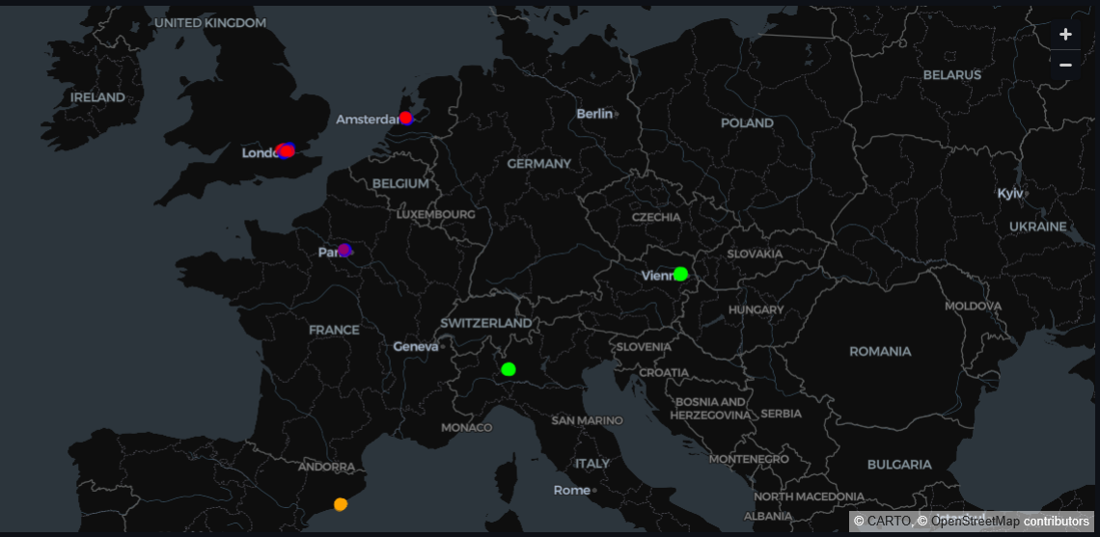
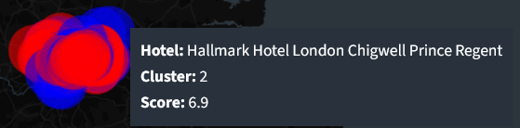
5. Segmentazione Hotel (K-Means Clustering): Risultati
Mappa interattiva della distribuzione geografica degli hotel, colorati per cluster di appartenenza.
Mappa 1: clustering con tutte le feature
Mappa 2: clustering solo per punteggio e posizione

Slide 16
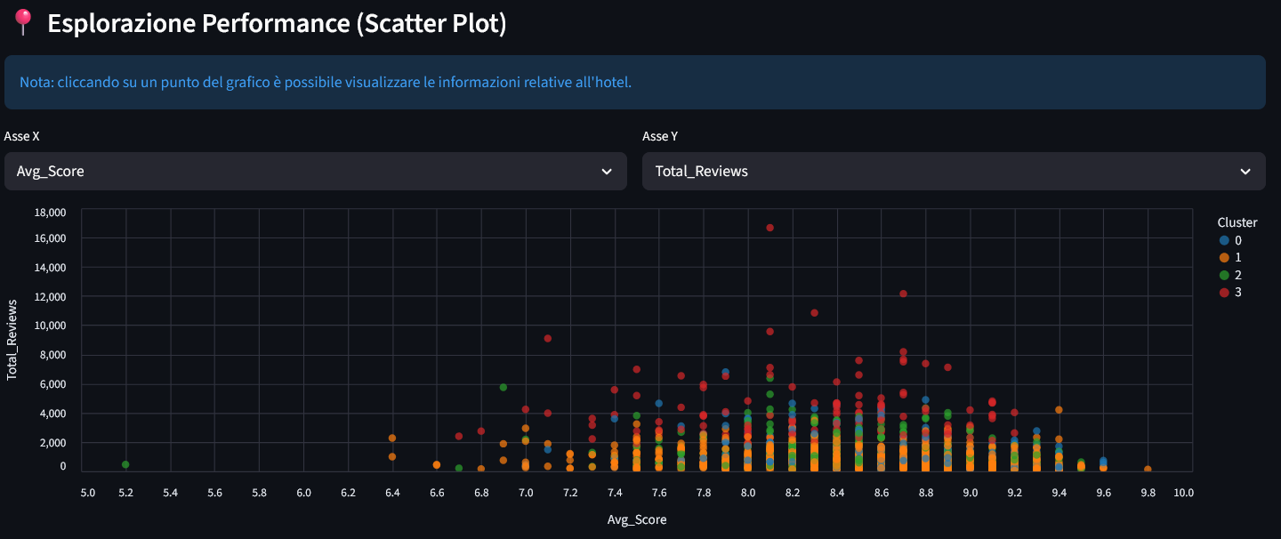
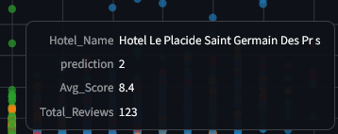
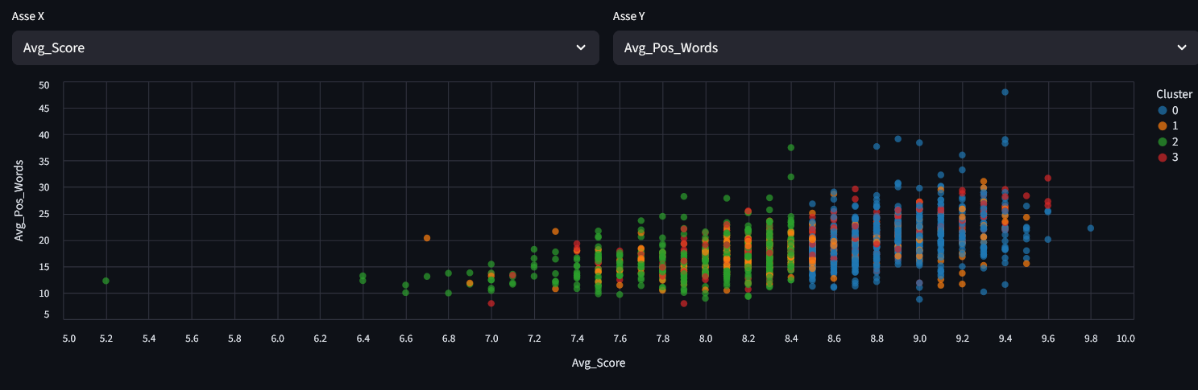
5. Segmentazione Hotel (K-Means Clustering): Risultati
Grafico interattivo per l’esplorazione delle performance dei cluster, con possibilità di confronto.

Slide 17
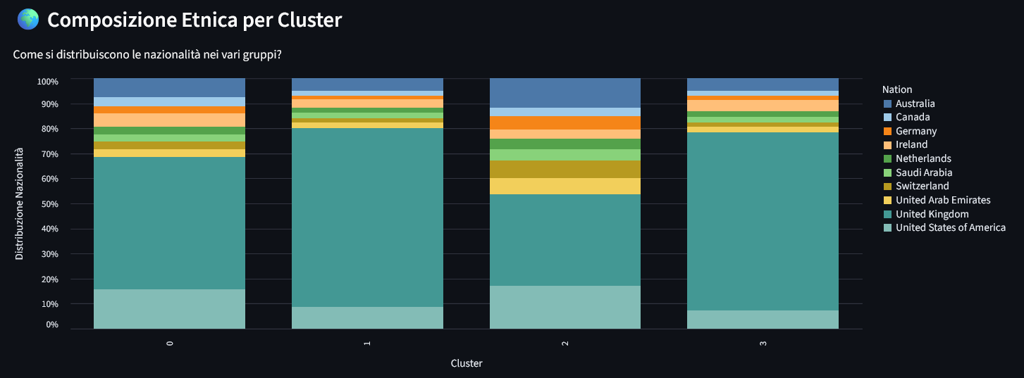
5. Segmentazione Hotel (K-Means Clustering): Risultati
Grafico della distribuzione delle nazionalità nei cluster (es. clustering con tutte le feature)

Slide 18
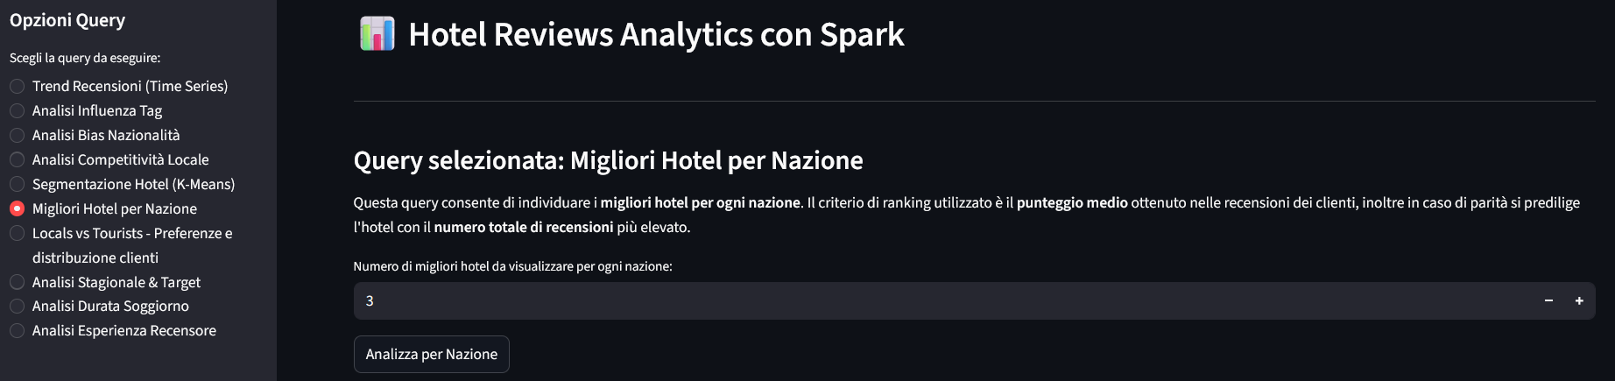
6. Migliori Hotel per Nazione
Obiettivo: Identificare le eccellenze alberghiere suddivise per paese.
Casi d’uso: Utenti che cercano i migliori hotel in una specifica destinazione turistica.

Slide 19
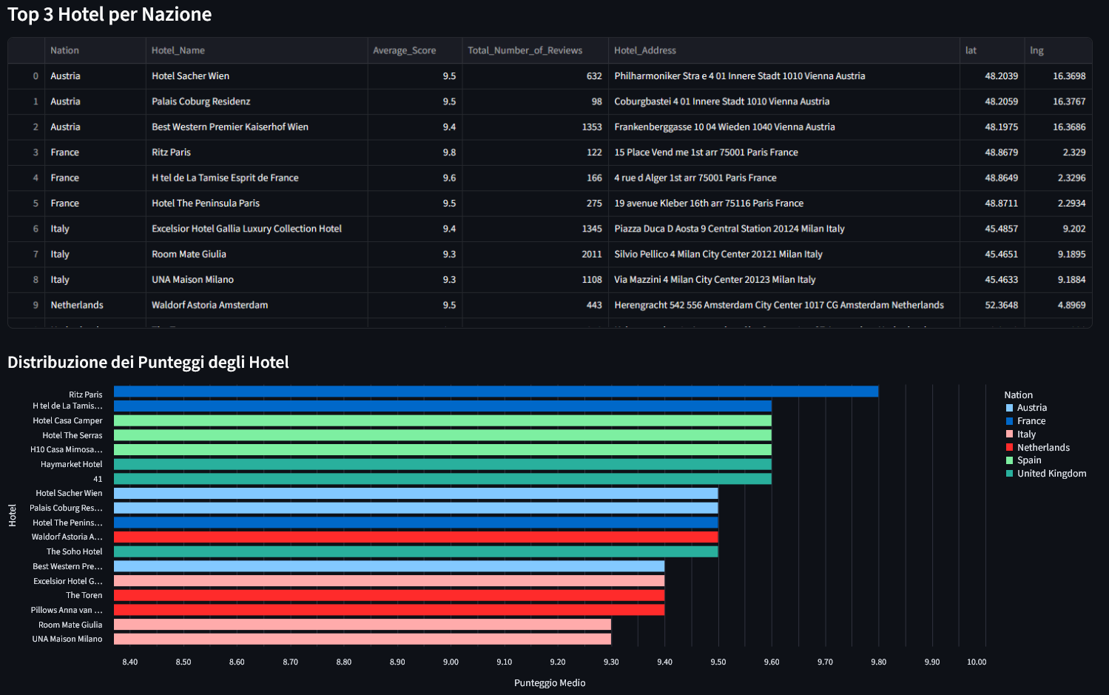
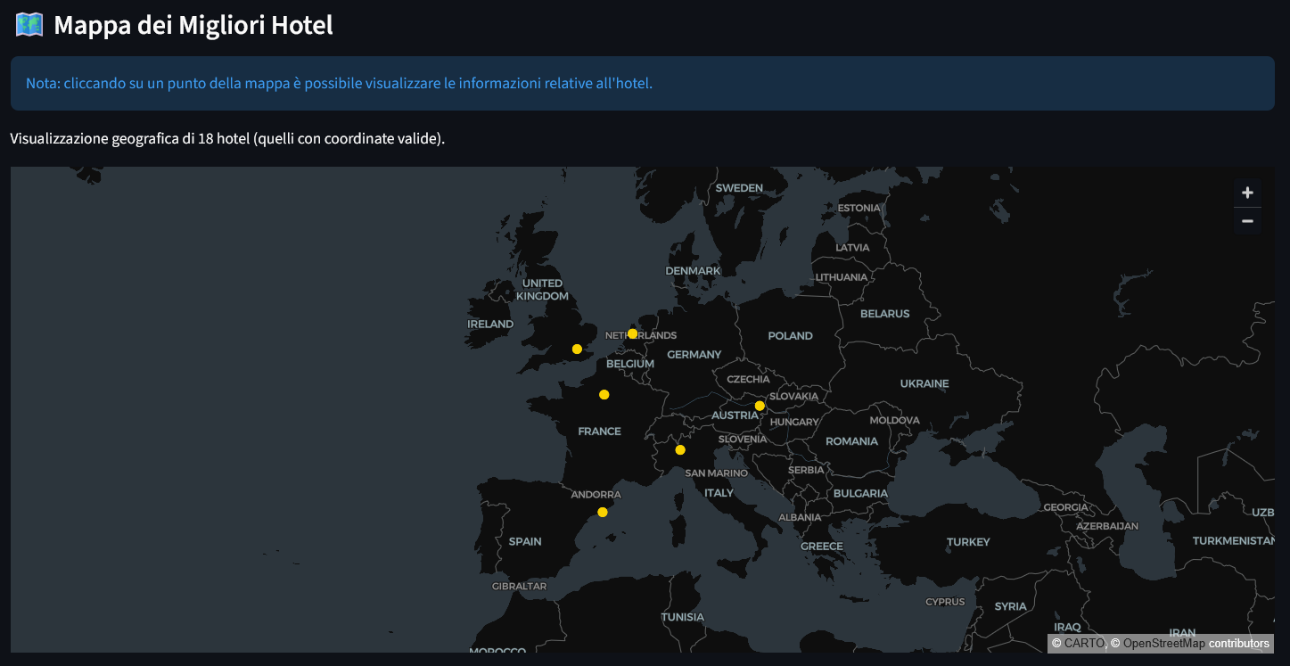
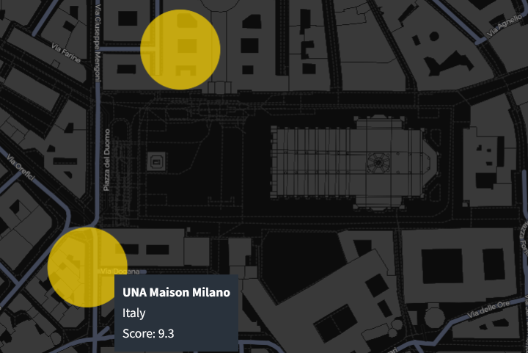
6. Migliori Hotel per Nazione: Risultati
Top N hotel per ogni nazione presente nel dataset (ordinamento alfabetico per nazione, modificabile dall’utente)
Grafico della distribuzione dei punteggi
Mappa geografica interattiva che mostra la posizione degli hotel

Slide 20
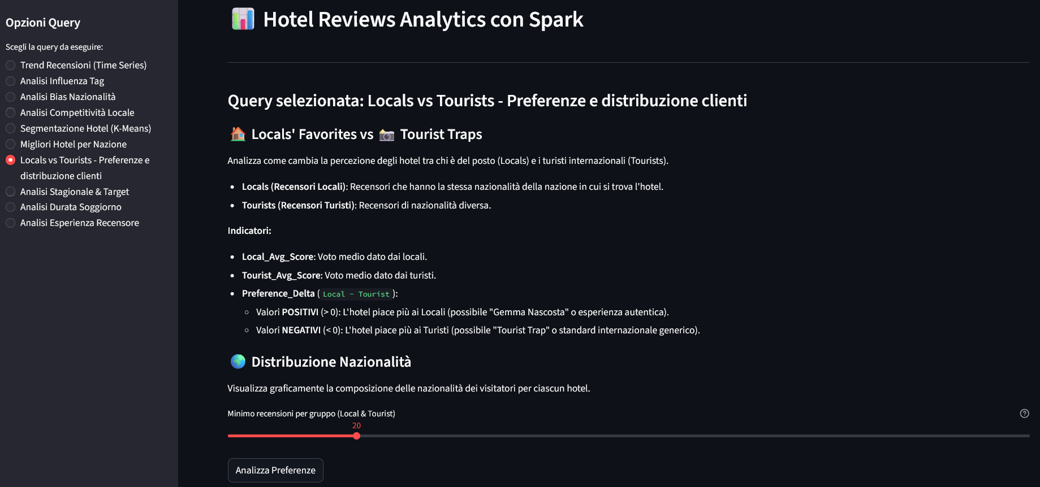
7. Locals vs Tourists - Preferenze e distribuzione clienti
Obiettivo: Analizzare la differenza di percezione tra chi visita il proprio paese (Local) e chi viene dall’estero (Tourist).
Casi d’uso: Identificazione di ”Trappole per turisti” o ”Preferiti dai locali” (hotel che potrebbero offrire un’esperienza più autentica).

Slide 21
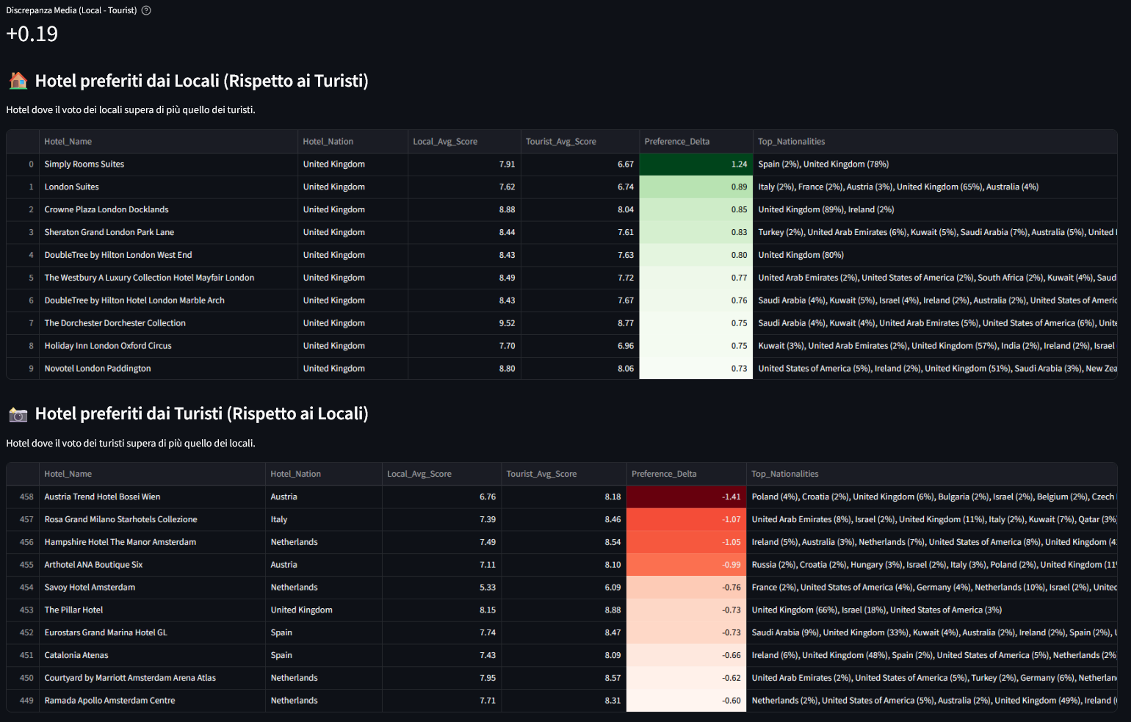
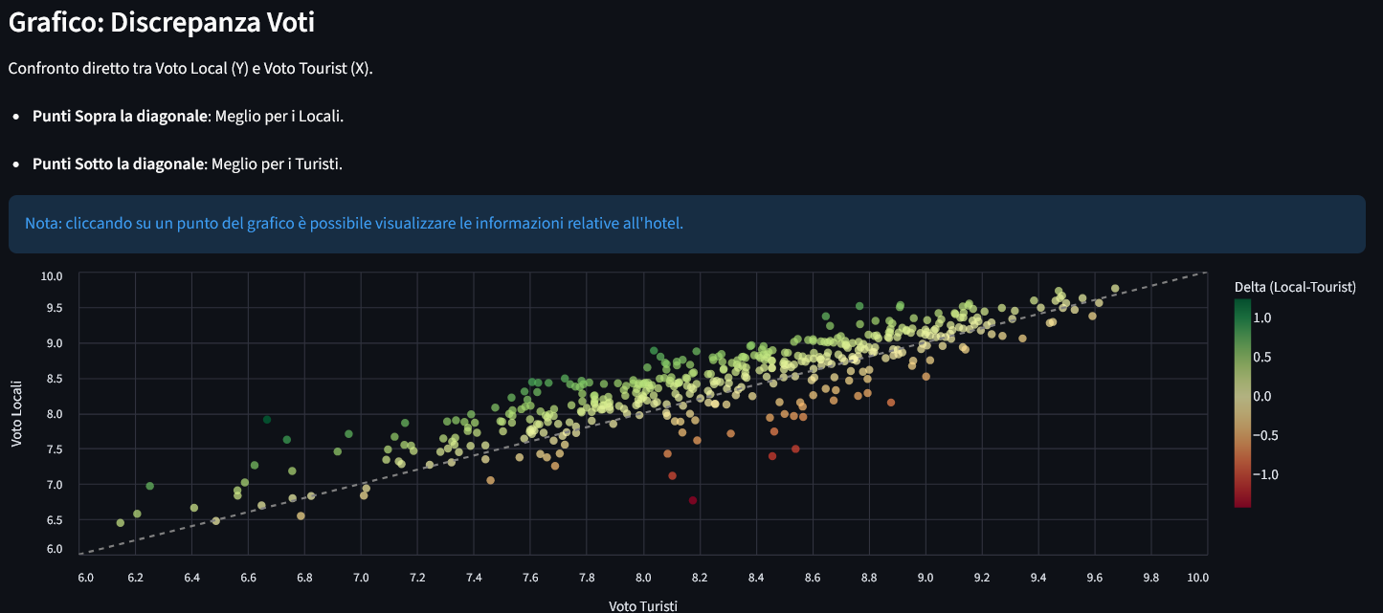
7. Locals vs Tourists: Risultati
Top hotel preferiti dai locali (Preference Delta positivo) e dai turisti (Preference Delta negativo), ordinati in modo da visualizzare per primi gli hotel che hanno le maggiori discrepanze di voto
Grafico Discrepanza Voti (Local vs Tourist)

Slide 22
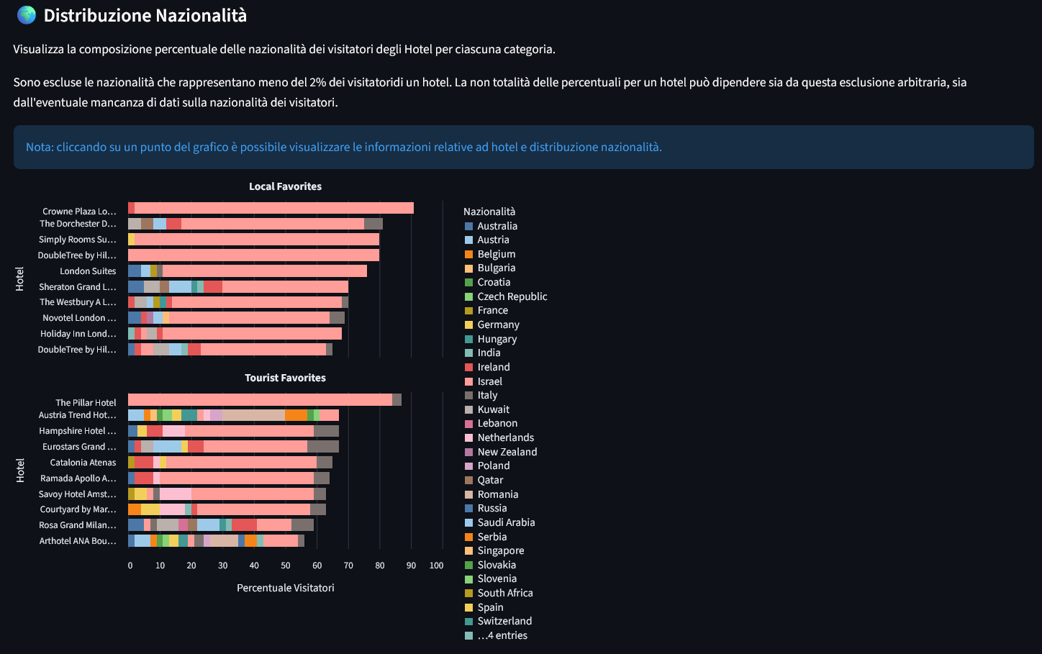
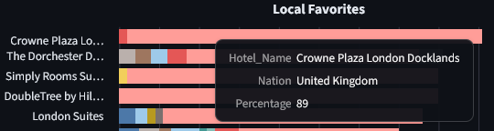
7. Locals vs Tourists: Risultati
Grafico Distribuzione Nazionalità per visualizzare la composizione percentuale delle nazionalità dei visitatori degli Hotel

Slide 23
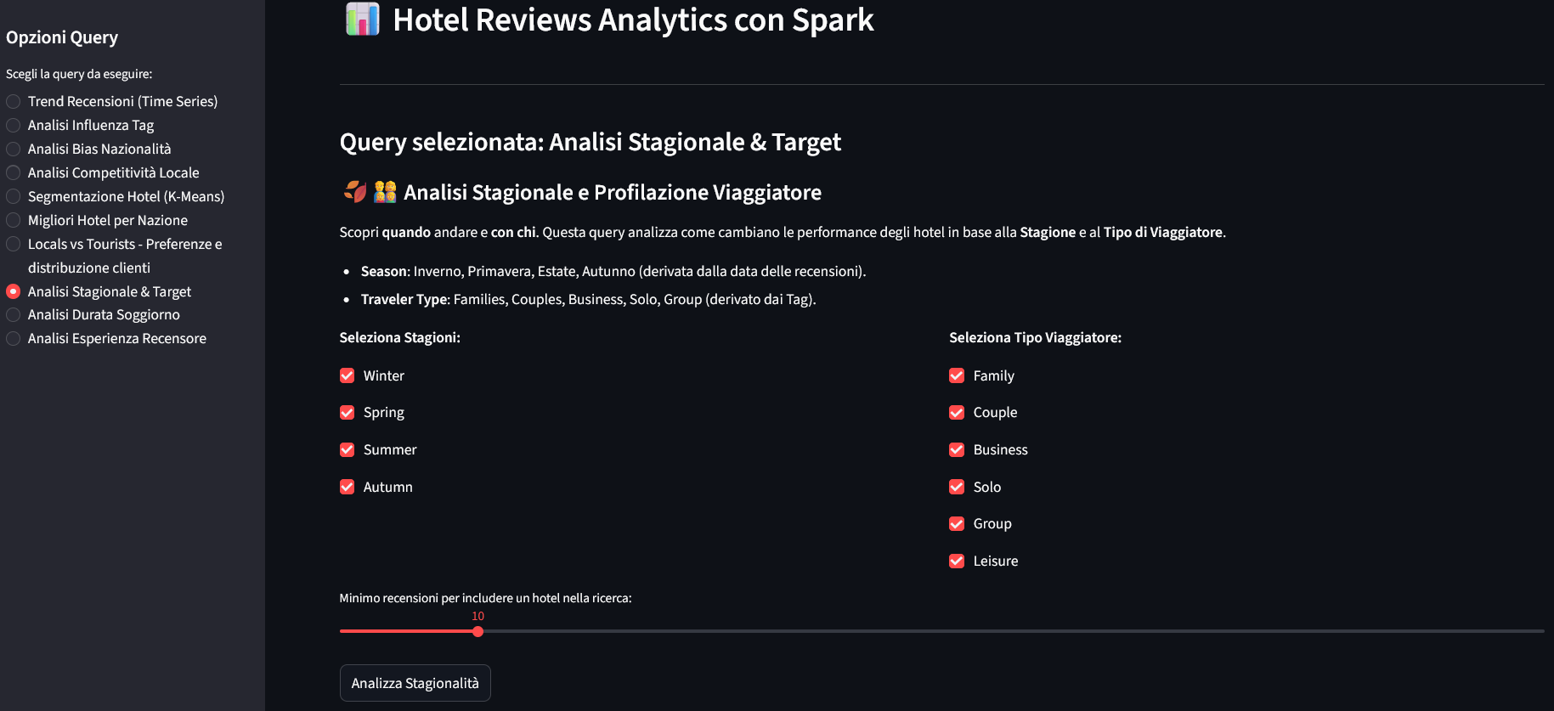
8. Analisi Stagionale & Target
Obiettivo: Analizzare come varia il gradimento in base alla stagione e al tipo di viaggio (Leisure/Business/Solo/Family/Group/Couple).
Casi d’uso: Analisi delle Performance degli hotel in specifiche stagioni (es. hotel ottimi per l’inverno ma carenti in estate), analisi dell’apprezzamento degli hotel da parte di specifiche tipologie di viaggiatori, pianificazione di viaggi in base alle esigenze dell’utente.

Slide 24
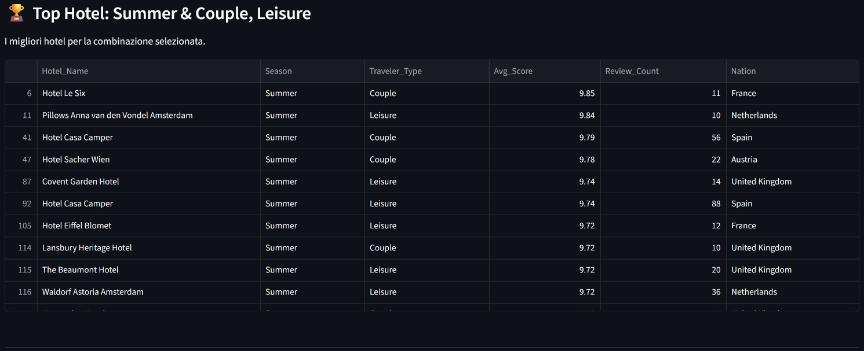
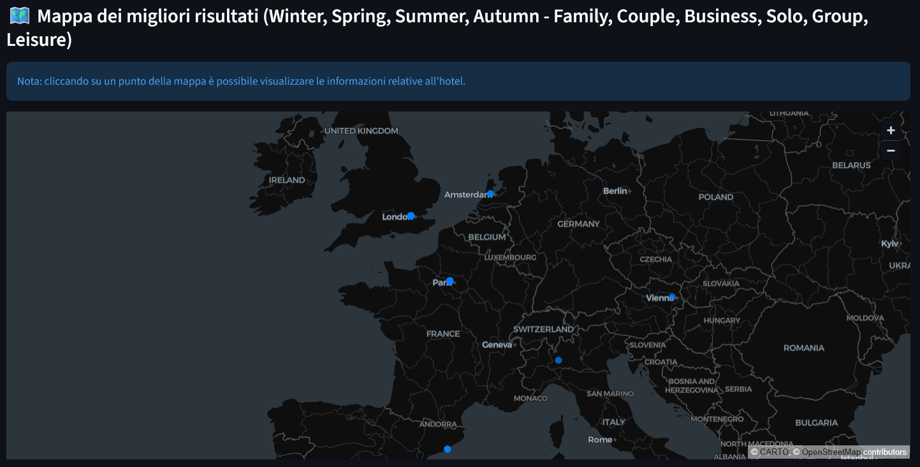
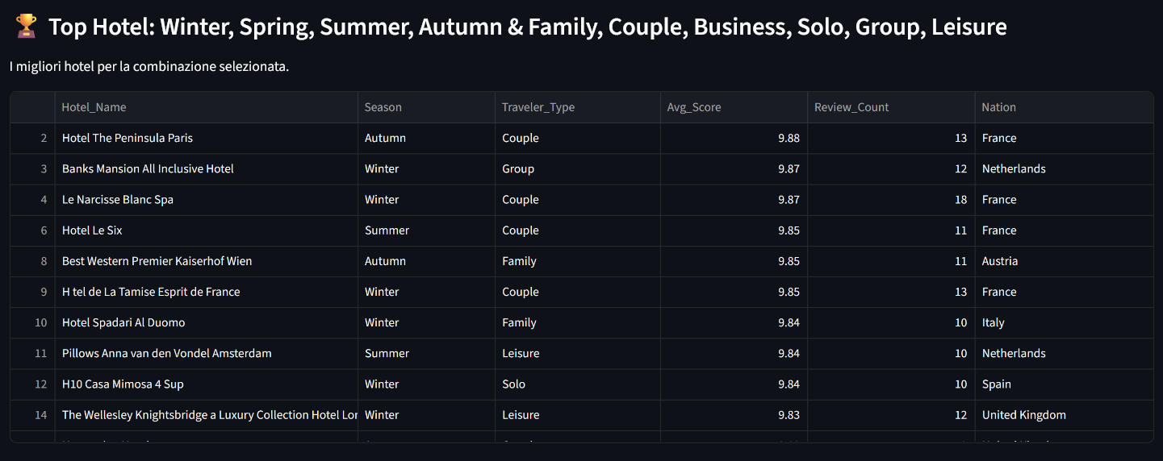
8. Analisi Stagionale & Target: Risultati
Lista degli hotel migliori in base alle stagioni e alle tipologie di viaggio selezionate
Mappa interattiva che mostra la posizione geografica dei migliori hotel corrispondenti ai criteri della ricerca

Slide 25
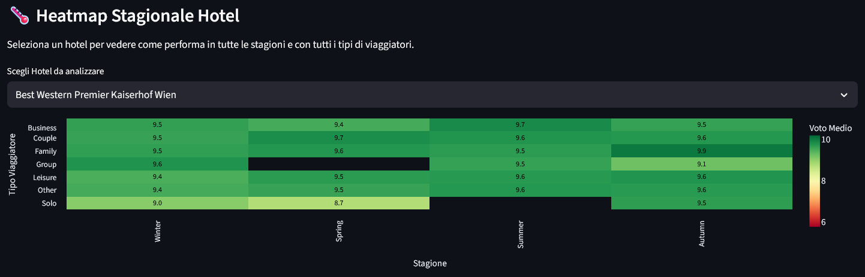
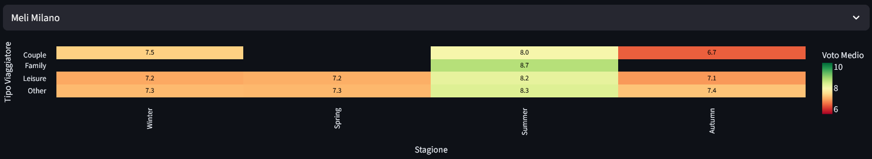
8. Analisi Stagionale & Target: Risultati
Heatmap Stagionale Hotel per visualizzare dettagliatamente le performance di un hotel in ogni possibile combinazione di stagione e tipologia di viaggio

Slide 26
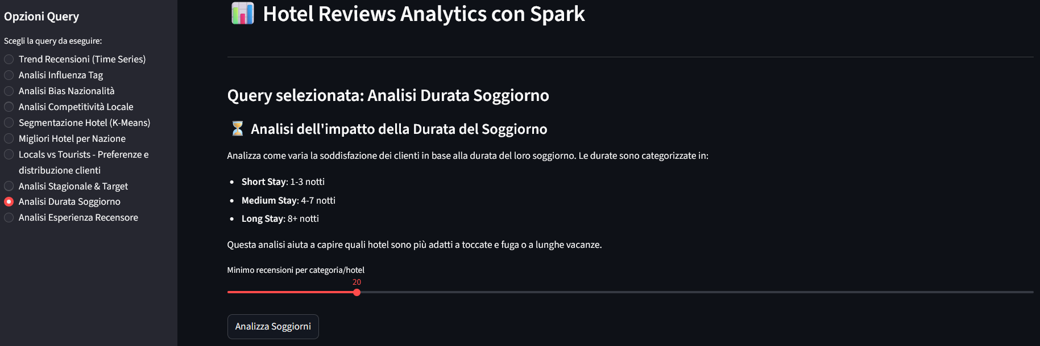
9. Analisi Durata Soggiorno
Obiettivo: Analizzare la correlazione tra la durata del soggiorno (numero di notti) e il livello di soddisfazione dei clienti.
Casi d’uso: Ottimizzazione delle offerte per soggiorni lunghi e corti, grazie a statistiche che mostrano se i soggiorni lunghi tendono ad avere recensioni peggiori o migliori.

Slide 27
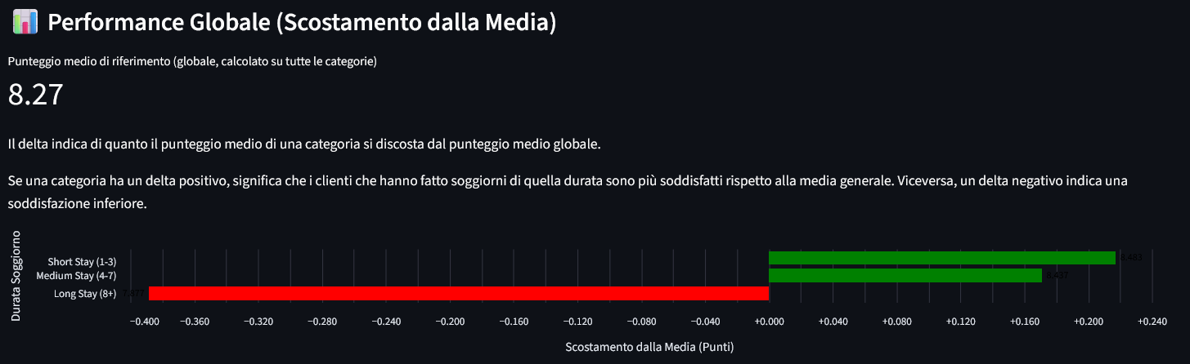
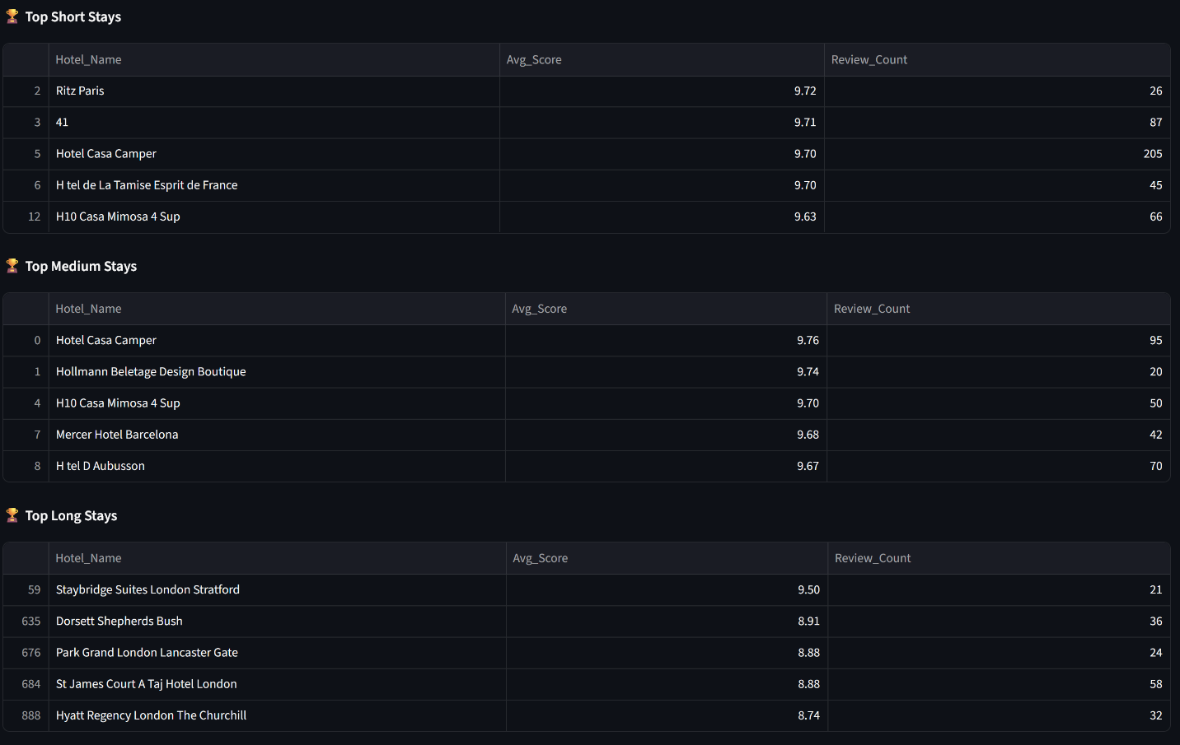
9. Analisi Durata Soggiorno: Risultati
Score Delta: indicatore globale delle performance (indica quanto il punteggio medio di ogni categoria di recensioni si discosta dalla media globale)
Es. Se le recensioni di categoria ”Long Stay” hanno un delta negativo, significa che, mediamente, i clienti che soggiornano a lungo negli hotel sono più insoddisfatti rispetto al gradimento medio globale.
Classifica dei Top 5 hotel per ogni categoria di soggiorno, ordinati per punteggio medio (lo stesso hotel può apparire in più classifiche)

Slide 28
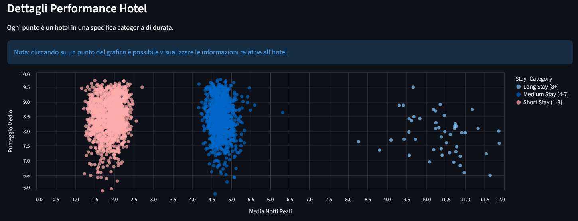
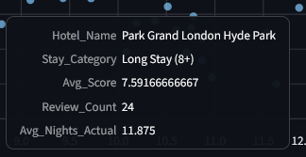
9. Analisi Durata Soggiorno: Risultati
Grafico della distribuzione degli hotel in relazione a: Durata media dei soggiorni dei clienti vs Punteggio medio dell’hotel.
Da questa rappresentazione è possibile valutare quali sono le durate dei soggiorni più frequenti e come sono correlate con la soddisfazione dei clienti.
Es. Gli hotel con clienti che fanno soggiorni lunghi sono meno frequenti e le loro valutazioni e il loro punteggio è spesso inferiore alla media.

Slide 29
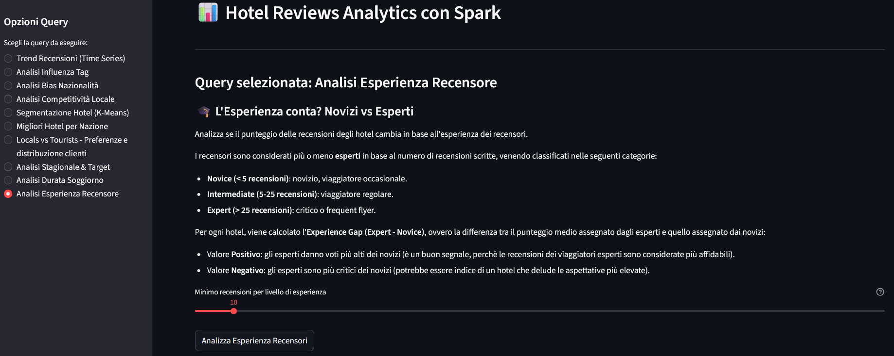
10. Analisi Esperienza Recensore
Obiettivo: Valutare se il punteggio delle recensioni degli hotel cambia in base all’esperienza dei recensori (ad esempio se i recensori esperti sono più critici dei novizi).
Casi d’uso: Analisi della severità del voto in base dell’esperienza, in funzione di una ponderazione del peso delle recensioni in un sistema di ranking avanzato.

Slide 30
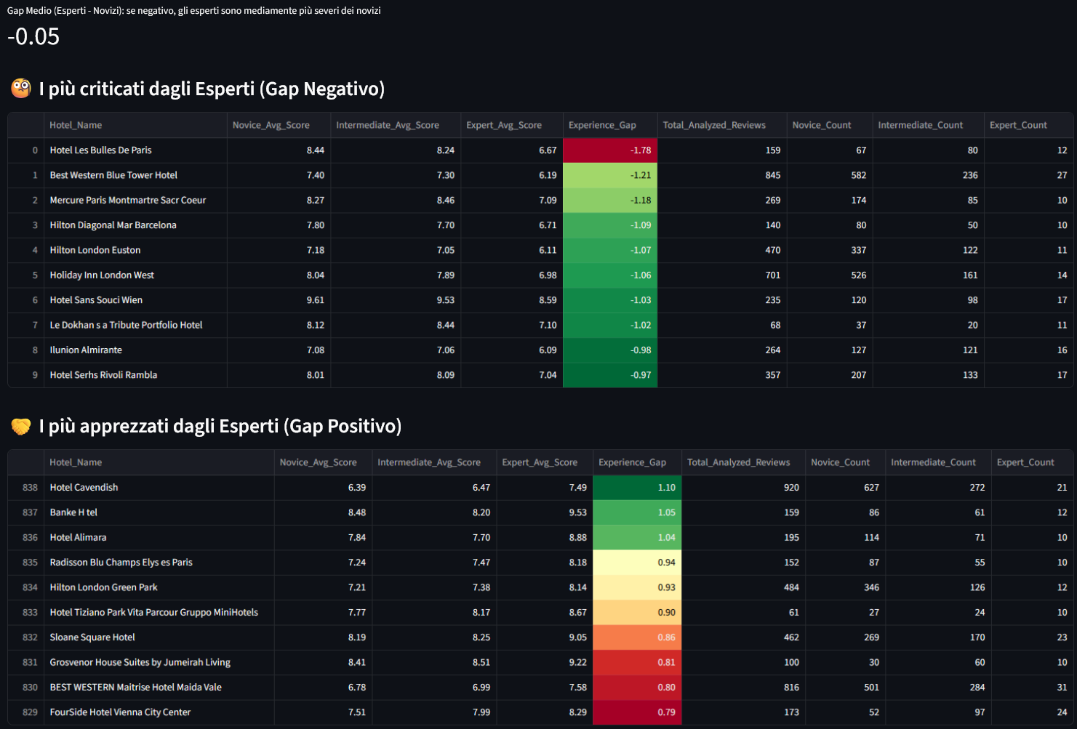
10. Analisi Esperienza Recensore: Risultati
Gap Medio: differenza fra il voto medio assegnato dagli esperti e il voto medio assegnato dai novizi. Costituisce la metrica di riferimento per valutare quanto in media i recensori esperti sono più critici dei novizi, o viceversa.
Classifiche degli hotel con la maggior discrepanza (Experience Gap) fra la valutazione degli esperti e quella dei novizi.
Con questi confronti è possibile valutare quanto in media l’esperienza dei recensori impatta sulla valutazione degli hotel e quanto sono concordi o discordi le opinioni di recensori con diversi livelli di esperienza.

Slide 31
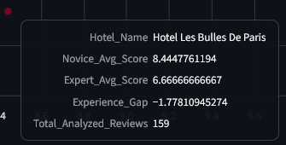
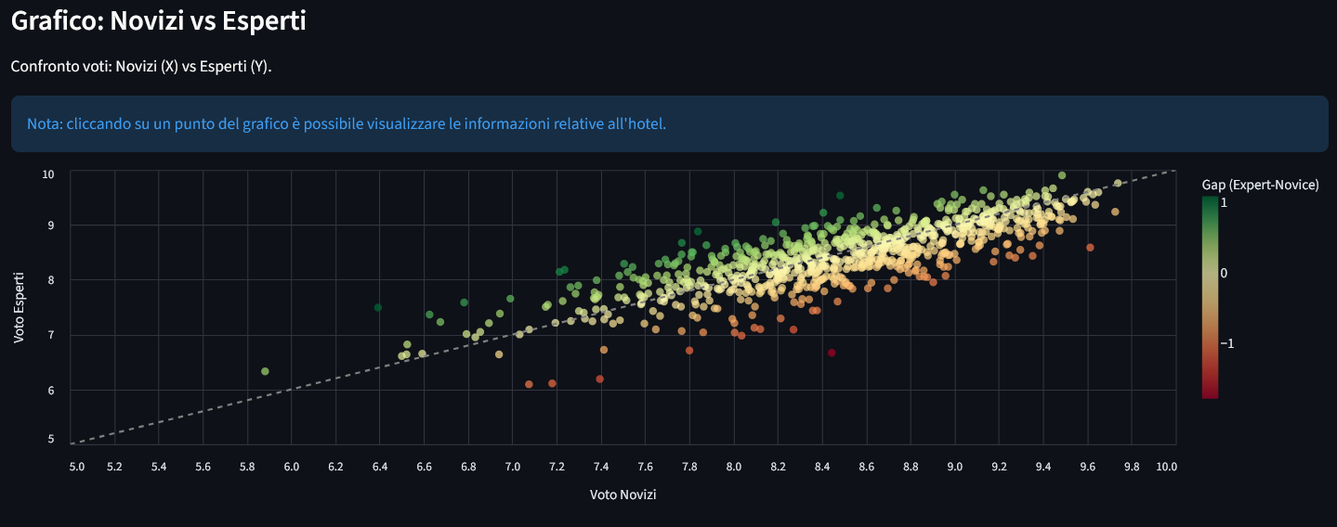

10. Analisi Esperienza Recensore: Risultati
Grafico della distribuzione degli hotel in relazione al voto ottenuto dai novizi e dagli esperti,
Consente di valutare visivamente quanto sono frequenti gli hotel con alta o bassa discrepanza di voti.

Slide 32
Possibili Sviluppi Futuri
Analisi del Testo Avanzata: implementare modelli NLP per Sentiment Analysis sulle recensioni testuali.
Streaming: integrare Spark Streaming per elaborare recensioni in tempo reale.
Recommendation System: sviluppare un sistema di raccomandazione basato sulla similarità utente-utente

Slide 33

Grazie per l’attenzione

